Slide 1


İnternetin Əsasları və Qlobal Kompüter Şəbəkələri
İnternet, bu gün həyatımızın ayrılmaz hissəsinə çevrilmiş, milyardlarla cihazı və istifadəçini birləşdirən "şəbəkələrin şəbəkəsi"dir. Onun sayəsində məlumat, rabitə və xidmətlər coğrafi məhdudiyyət olmadan paylanır.
İnternetin necə işlədiyini, onun strukturlarını, biznes və kommersiyada oynadığı rolu və gələcək perspektivlərini başa düşmək texnologiya sahəsində savadlı olmaq üçün vacibdir.

Slide 2
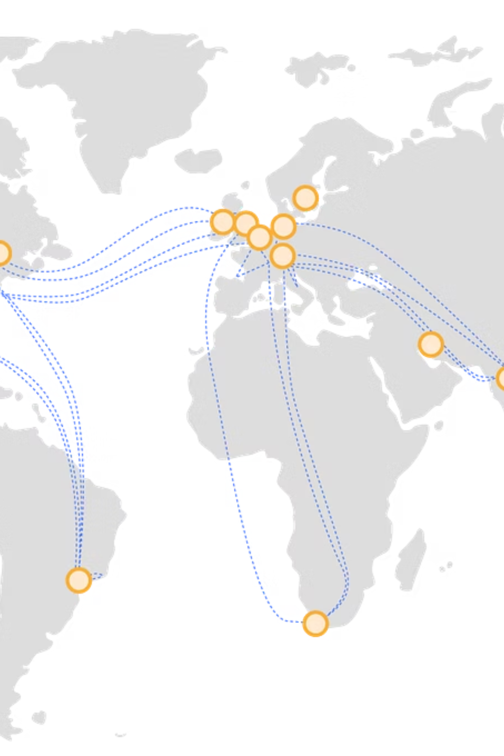
Qlobal Kompüter Şəbəkələrinin Terminləri və Strukturu
WAN (Wide Area Network) Nədir?
WAN, böyük coğrafi əraziləri (ölkələrarası, regionlararası) əhatə edən kompüter şəbəkələridir. Bu şəbəkələr bir şəhər içindəki lokal şəbəkələrdən (LAN) fərqlidir, çünki əlaqələr daha uzun məsafədə, müxtəlif şəbəkələri birləşdirərək qurulur.
WAN Quruluşu
WAN quruluşu, xərcləri və texniki çətinlikləri ilə diqqət çəkir: kabellərin çəkilməsi, gücləndiricilər, keçirmə zolağı, kommutasiya cihazları və s. Bu elementlərin hər biri şəbəkənin işləmə qabiliyyəti üçün kritikdir.

Slide 3
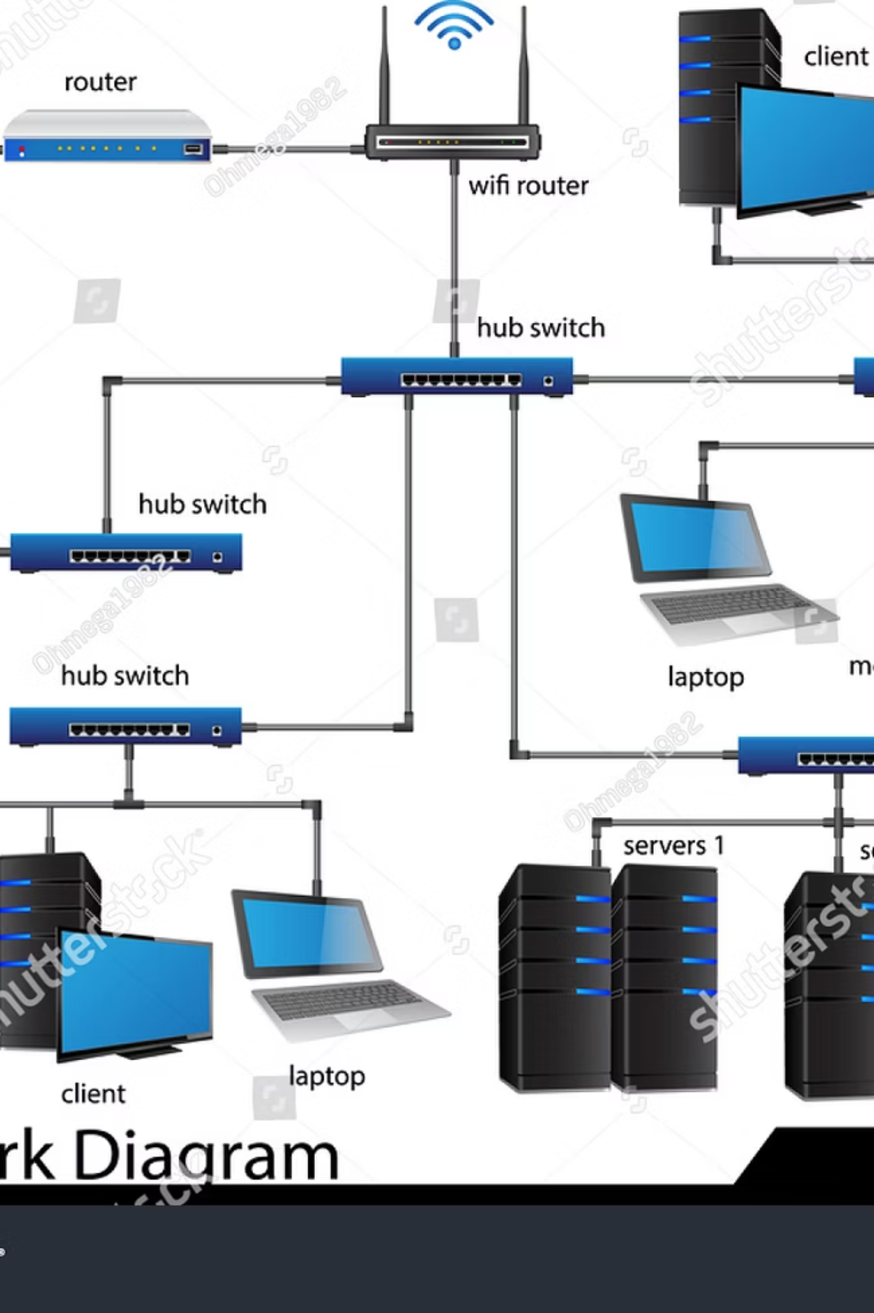



WAN-ın Struktur Hissələri
Bir qlobal hesablama şəbəkəsi ümumiyyətlə üç əsas alt-şəbəkədən ibarətdir:
Verilənlərin Ötürmə Şəbəkəsi (VÖŞ)
EHM Şəbəkəsi
Məlumatları işləyən və istifadəçilərə xidmət edən mərkəzi və terminal kompüterlər.
Şəbəkə avadanlıqları və əlaqə kanalları — əsas məlumat ötürülməsini təmin edir.
Terminal Şəbəkəsi
Abonent kompüterlərini VÖŞ-ə bağlayır və son istifadəçilərin şəbəkəyə çıxışını təmin edir.

Slide 4

Kommutasiya Üsulları: Əlaqənin Qurulması
Kompüterlər arasında əlaqə qurmaq üçün əsasən üç kommutasiya üsulu mövcuddur:
1
Kanalların Kommutasiyası
2
Məlumatların Kommutasiyası
3
Paketlərin Kommutasiyası
Abonentlər arasında fiziki bir kanal yaradılır və bu kanal üzərindən bütün informasiya "birbaşa" ötürülür. Dezavantajı: kanalın bütün vaxt ərzində tutulması; resursların səmərəli olmaması.
Məlumat bloku qovşaqlarda saxlanır, başlıq oxunur, sonra növbəti qovşağa göndərilir. "Store-and-forward" prinsipi əsasında işləyir.
Məlumat kiçik paketlərə bölünür, hər paket öz başlığı ilə istiqamətləndirilir. Bu üsul, kanal istifadəsinin səmərəliliyi, axının idarə edilməsi və gecikmələrin azlığı səbəbindən bu gün ən geniş istifadə olunanıdır.

Slide 5
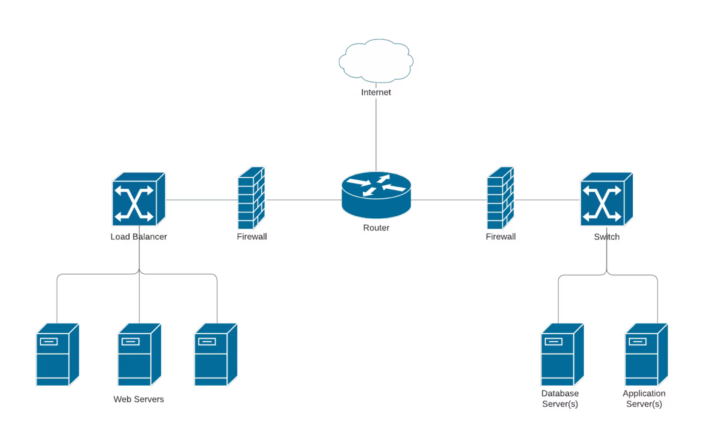
İnternetin İşləmə Mexanizmi və Funksiyaları
İnternet, müxtəlif şəbəkələri (LAN, WAN, mobil, peyk və s.) bir-birinə bağlayan genişmiqyaslı "şəbəkələrin şəbəkəsi"dir. Məlumatlar paketlər şəklində ötürülür; hər paket başlıqda gediş yeri (ünvan) və digər nəzarət informasiyası ehtiva edir.
İnternet protokolları (TCP, IP və digərləri) cihazların bir-biri ilə anlaşmasına və məlumatların etibarlı çatdırılmasına imkan verir. Bu protokollar məlumatların düzgün yolla və ardıcıllıqla çatmasını təmin edir.

Slide 6






İnternetin Əsas Funksiyaları
İnformasiya
Kommunikasiya
Elmi, texniki, mədəni, hüquqi və s. sahələrdə müxtəlif biliklərin əldə olunması.
İstifadəçilər arasında mətn, səs, video mesajlar mübadiləsi, əlaqə imkanları.
Əməkdaşlıq
Kommersiya
Forumlar, onlayn müzakirələr, sosial şəbəkələr vasitəsilə interaktiv əlaqə və məşvərət.
Məhsul və xidmətlərin onlayn satışı, elektron ödəniş sistemləri.
Əyləncə və Media
Proqram Yeniləmələri
Film, musiqi, elektron kitablar, onlayn oyunlar və digər rəqəmsal məzmun.
Proqram təminatlarının onlayn yüklənməsi və daim yenilənməsi.

Slide 7

İnternetdə Biznes və Kommersiya
Elektron Biznes (E-business)
İnternet vasitəsilə aparılan bütün biznes əməliyyatları (logistika, daxili əməliyyatlar, müştəri dəstəyi və s.). Bu, müəssisənin bütün daxili və xarici proseslərini rəqəmsallaşdırır.
Elektron Kommersiya (E-commerce)
Elektron biznesin bir hissəsi olub, onlayn satış və alış-veriş əməliyyatlarına yönəlir. Buraya rəqəmsal məhsul və xidmətlərin satışı da daxildir.

Slide 8
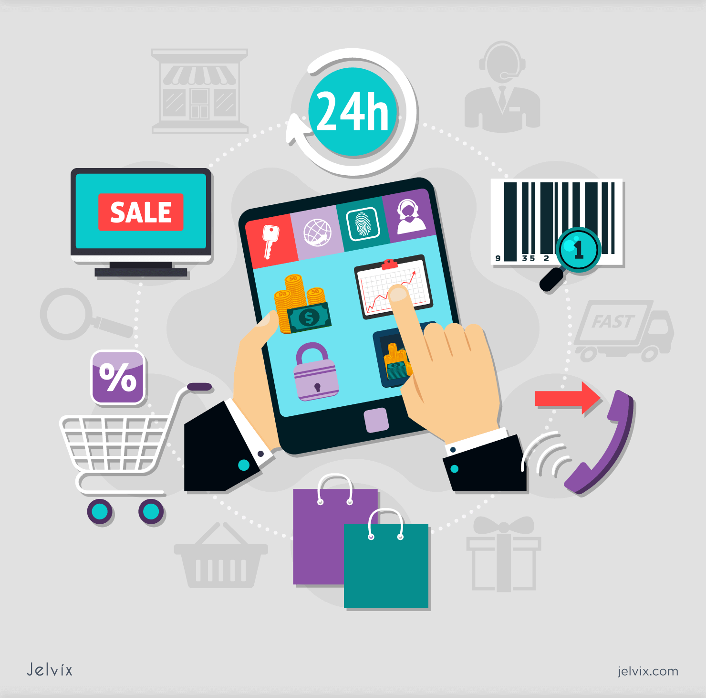

Elektron Kommersiyanın Modelləri və Tendensiyaları
Modellər
Mövcud Tendensiyalar
B2C (Business-to-Consumer)
Mobil Ticarət (M-commerce)
Şirkətdən fərdi istifadəçiyə satış (məsələn, onlayn mağazalar).
İnsanların smartfon və tabletlərdən alış-veriş etməsi.
B2B (Business-to-Business)
Süni İntellekt və Maşın Öyrənməsi
Şirkətlər arasında ticarət (məsələn, təchizat zənciri platformaları).
Müştəriyə uyğun təkliflər, chat-botlar və fərdiləşdirilmiş xidmətlər.
C2C (Consumer-to-Consumer)
Artırılmış Reallıq (AR) və Virtual Reallıq (VR)
İstifadəçilər arasında satış (məsələn, e-ticarət platformaları, ikinci əl satış saytları).
Məhsulu "görmə" imkanı ilə seçmək ideyası, immersiv alış-veriş təcrübələri.

Slide 9
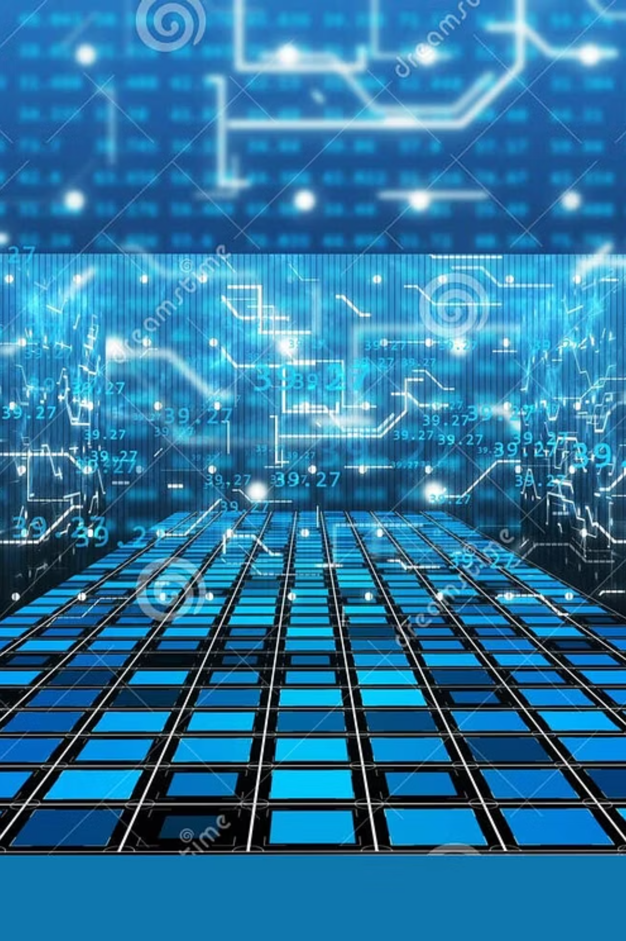
İnternetin İnkişaf Perspektivləri və Çağırışlar
Əsas İstiqamətlər və Tendensiyalar
Risklər və Çağırışlar
01
Təhlükəsizlik və Məxfilik
Agentic İnternet
Kibertəhlükələr artacaq; istifadəçi məlumatlarının qorunması daha vacib olacaq.
Avtonom süni intellekt agentləri istifadəçi tələblərini özü icra edə bilər (alış-veriş, sorğu göndərmə və s.).
02
Şəbəkə Yüklənməsi
IoT (İnternet Əşyaları)
Trafik partlaması nəticəsində şəbəkə infrastrukturunun həddən artıq yüklənməsi.
Fiziki cihazların internetə qoşulması, ağıllı məişət texnikası, sensor sistemləri.
03
Qlobal Tənzimləmə
Metaverse və Virtual Dünyalar
İnternetin idarəetməsi, net neytrallıq, dövlət nəzarəti və senzura məsələləri.
İstifadəçilərin onlayn, davamlı virtual dünyalarda fəaliyyət göstərməsi ideyası.
04
5G / 6G və Yüksək Sürət
Daha aşağı gecikmə, daha yüksək ötürmə sürəti ilə daha geniş əlaqə imkanları.

Slide 10
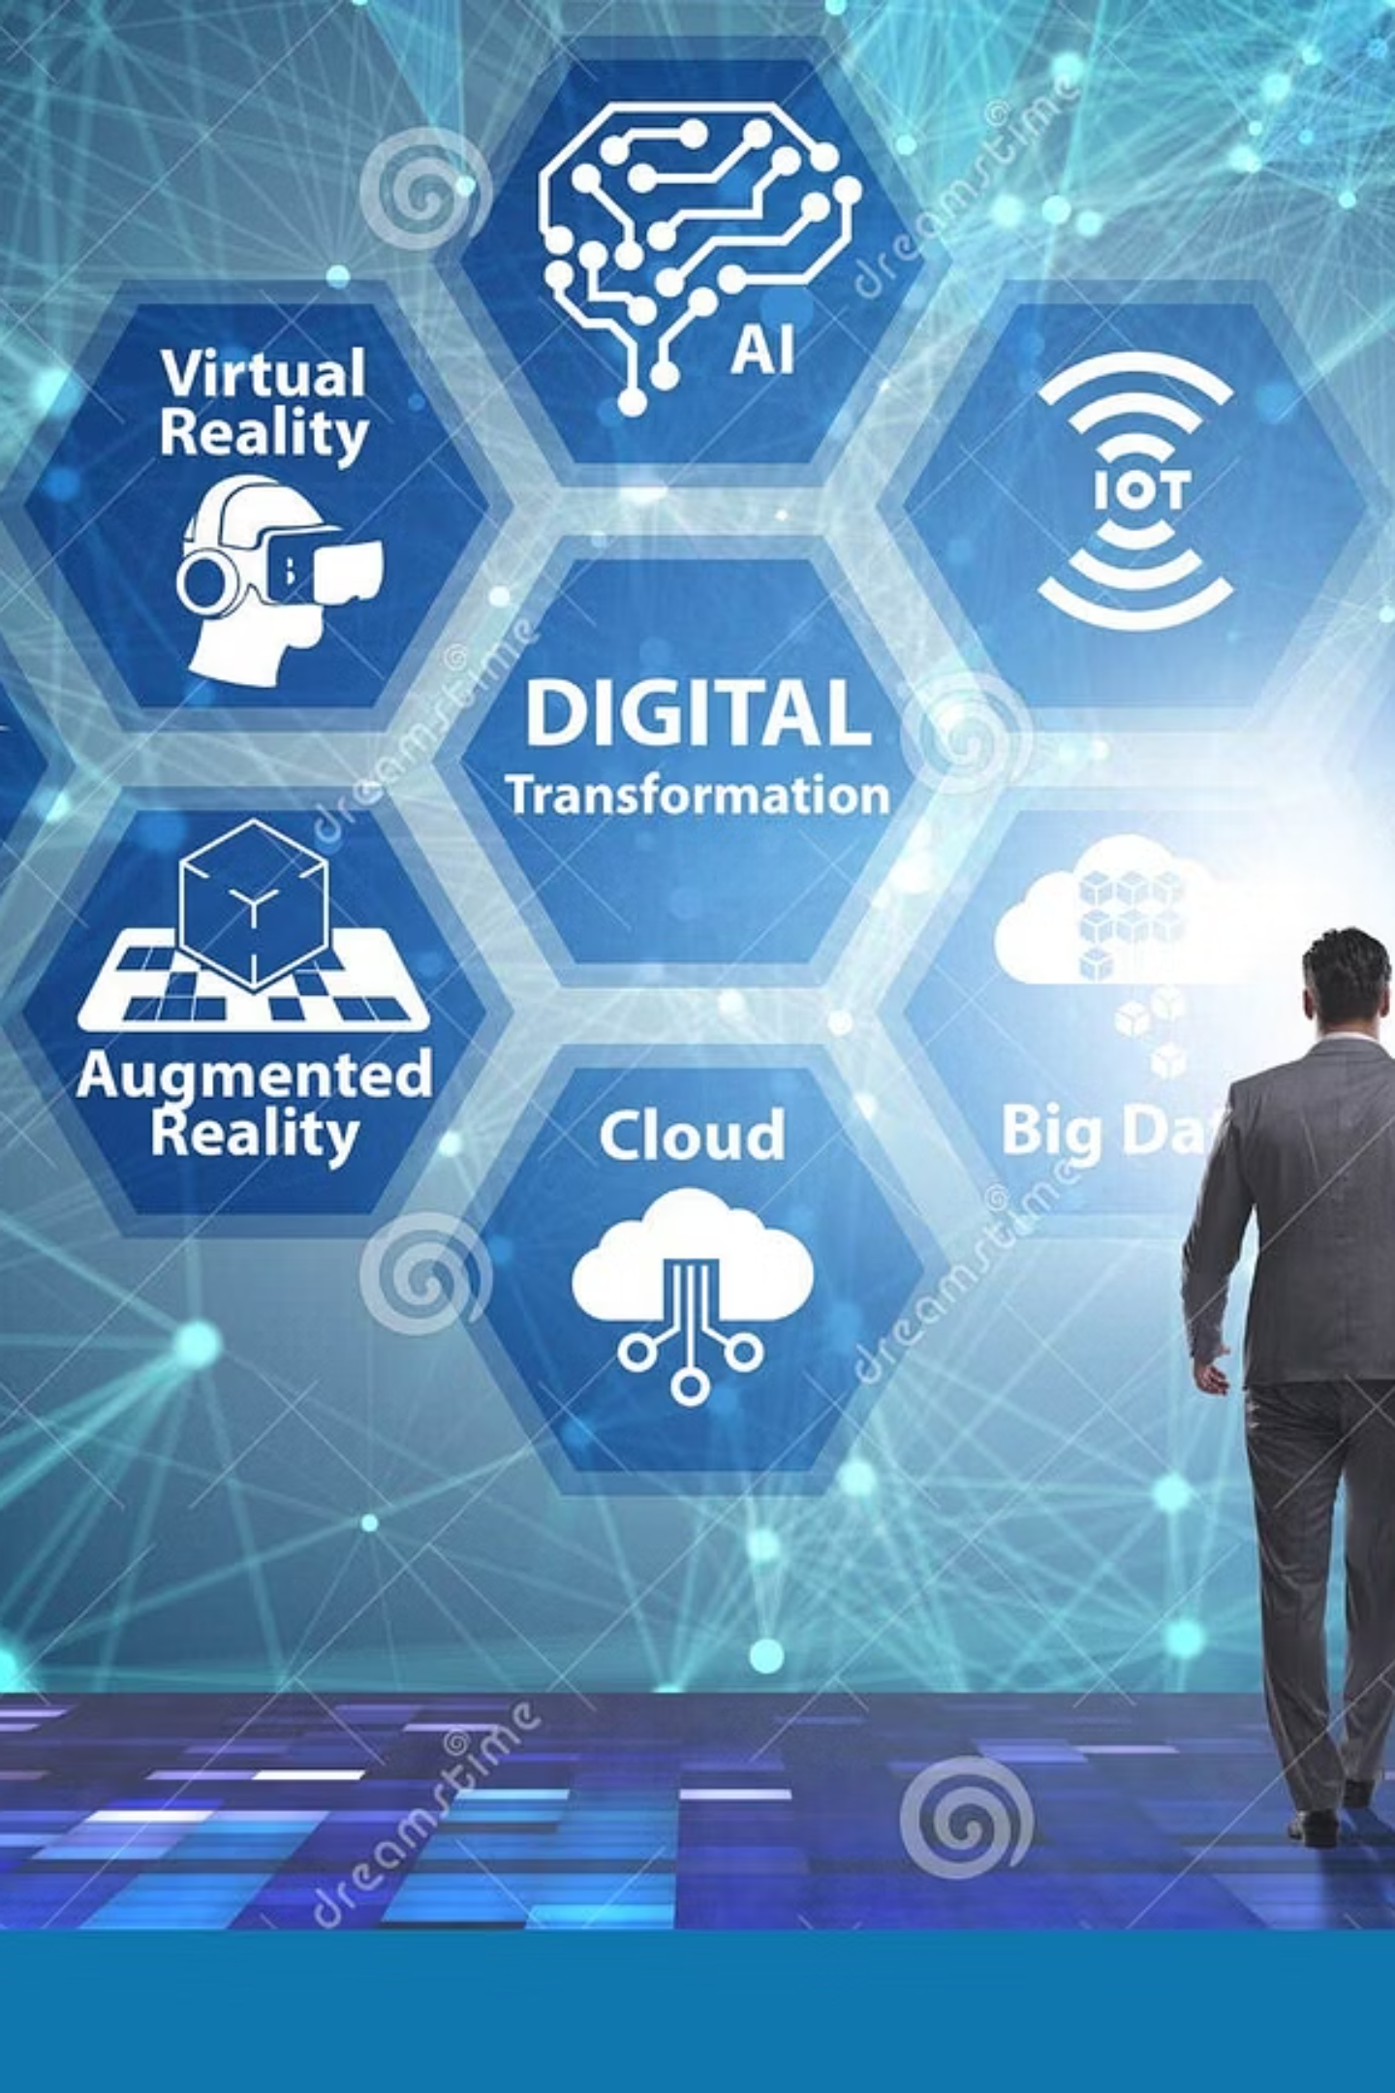
Nəticə: İnternetin Gələcəyi
İnternet və qlobal kompüter şəbəkələri yalnız texnologiya deyil, həm də sosial, iqtisadi və mədəni infrastruktur halına gəlib. Onun funksiyaları sürətlə genişlənməkdədir — informasiya paylaşımından kommersiyaya, əyləncədən süni intellekt agentlərinə qədər.
Gələcəkdə bu şəbəkələrin davamlı inkişafı üçün təhlükəsizlik, etibarlılıq və etik qaydalar daha da önəmli olacaq. İnternetin potensialını tam reallaşdırmaq üçün bu sahələrdə davamlı təkmilləşdirmə və innovasiya tələb olunur.

